Slide 1
Интернет риски
Безопасный интернет

Slide 2
Функция интернета
Самая популярная функция интернета
Поиск информации
Ежедневно пользуются интернетом 89 % подростков и 53 % родителей подростков.

Slide 3



Нужен ли Интернет Детям?
Интернет упрощает нашу жизнь.
Но не всегда безобиден для наших детей из-за возможности столкновения с интернет-рисками.

Slide 4
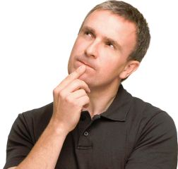
Интернет-угрозы? Нет, не слышал
Главная ошибка родителей:
мои дети сидят в каком-то другом интернете.
Отбросьте иллюзии именно этот интернет дети и посещают.
Открыть Яндекс и ввести тревожащий поисковый запрос.

Slide 5
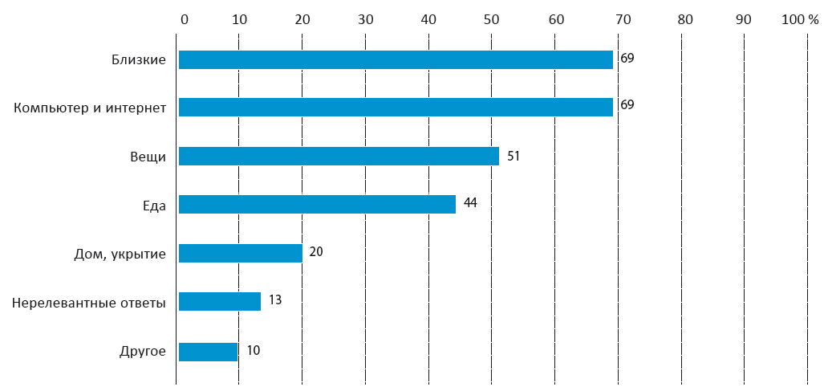
Что Вы взяли бы с собой на необитаемый остров?

Slide 6



Основные интернет-риски
Контентные риски
Коммуникационные риски
Электронные риски

Slide 7
Киберпреступления в цифрах
Ущерб банков от киберпреступников в России за 2017 год составил 1,35 млрд долл.
Общий ущерб в России за первое полугодие 2017 года ущерб составил более 18 млн долларов.
Растет количество преступлений совершаемых с использованием современных технологий:
2013 - 2016 год увеличилось в 6 раз - с 11 до 66 тысяч.
За шесть месяцев 2017 года составило - 40 тысяч.

Slide 8
Варианты защиты
Общение с ребенком и знание простых правил
Услуги от операторов
Установка приложений
Функции браузеров
Государство

Slide 9




Памятка родителям
В первую очередь помощник в поиске информации и образовании.
Нельзя раскрывать личные данные. Помогите придумать псевдоним.
Предупредить об опасном контенте, злоумышленниках. При встрече с опасным контентом ребенок должен рассказать о нем родителям.

Slide 10



Памятка родителям
Договоритесь, сколько времени он будет проводить в Интернете
Объясните, что в Интернете человек может быть не тем, за кого он себя выдает.
Расскажите о мошенничестве. Никогда без ведома взрослых не отправлять СМС, чтобы получить куда-то доступ.
Если ребенок хочет встретится с Интернет-другом, то обязательно должен посоветоваться с родителями

Slide 11


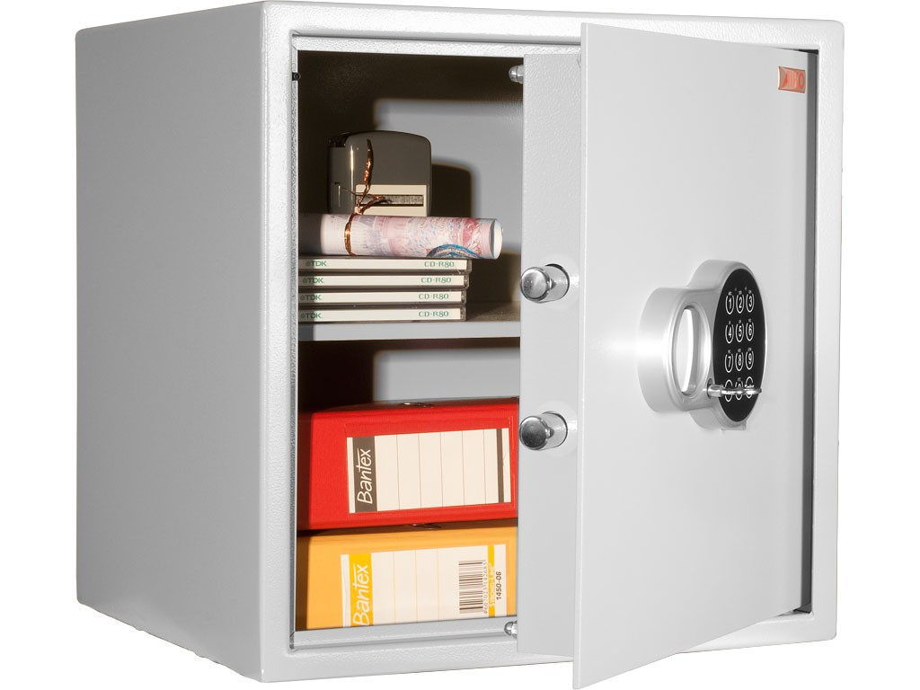
Общие правила для всех
Пароли – ключи от дома
Вирусы – моем руки с мылом
Личная информация – документы в сейфе

Slide 12
Масштабы интернета
Март 2017 - в мире 3,74 миллиарда пользователей Интернета
Сентябрь 2017 - на планете 1,24 миллиарда веб-сайтов
Мобильный трафик в 2017 составил 52,21% общего интернет-трафика
Число пользователей социальных сетей в 2017 - 2,79 миллиарда.
Каждый день на Instagram публикуется 85 миллионов фото и видео.

Slide 13
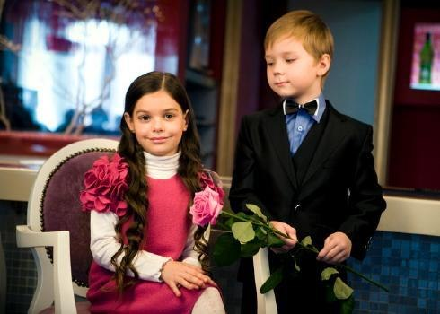
Интернет это инструмент
Как ваш ребёнок будет распоряжаться доступом в Интернет зависит от культуры пользования, которая ему прививается.
Подойдет ли ваш сын к девочке в классе чтобы сказать ей в лицо гадость?

Slide 14
Законодательство
Штрафы и уголовная ответственность
Хранение всей информации – 3 года
Блокировка сайтов течение суток
Пересылка информации

Slide 15



Рекомендации
Достижения и результаты
Текст на двух языках
Спортивное развитие

Slide 16
Вреден ли телефон детям?
По мнению эксперты, нельзя пользоваться до 11 лет
Смартфон до 15 лет
- 1 из 5 школьников теряет телефон примерно раз в 2 месяца
- Как может пригодиться в жизни прохождение игры
- Подросток может стать мишенью преступника
- Не средство самоутверждения - заведомо ложные ценности
Когда вы решите отпускать погулять ребенка
одного, без присмотра?

Slide 17
Вопросы?
Спасибо за внимание!
Вильданов Ильгиз

